Slide 1
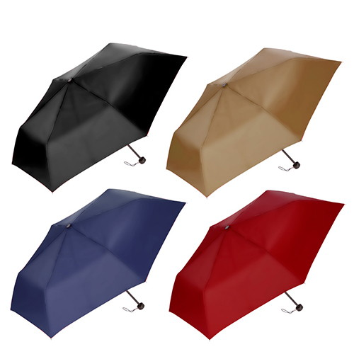
【提案書】
折りたたみ傘(55cm×6本骨耐風仕様)
特徴
6本骨で耐久性にも優れて軽量でコンパクトな折りたたみ傘です。持ち運びも楽々行えるため大変便利で人気も高いアイテムです。カラーバリエーションは全4色。名入れも承ります。
納期
納期スペース
仕様
素 材：ポリエステル、PP、スチール 他
サイズ：（親骨）550mm、（収納時）直径40×H240mm
包 装：PP袋入り
備 考：傘を広げたサイズ：直径970mm 黒・ベージュ・ネイビー・レッド
お見積
お見積りスペース

